Slide 1
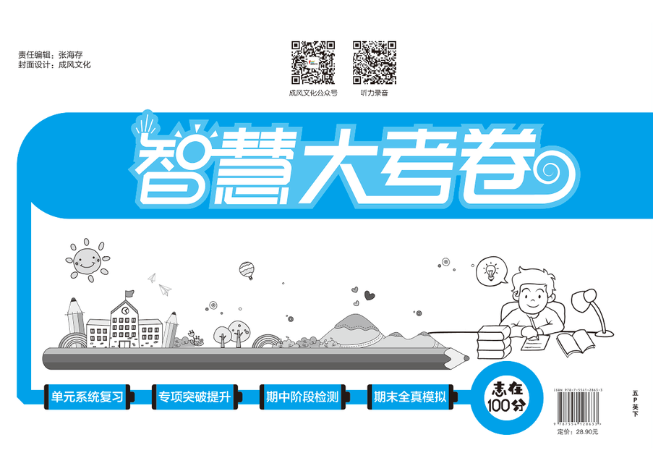

Slide 2
大考卷 5下英语试卷教用
期末真题卷（二）

Slide 19
